Slide 1
স্বাগতম

Slide 2
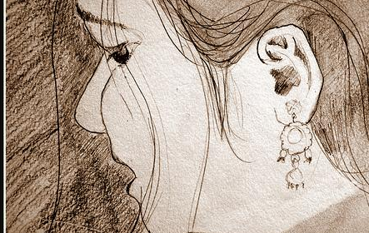
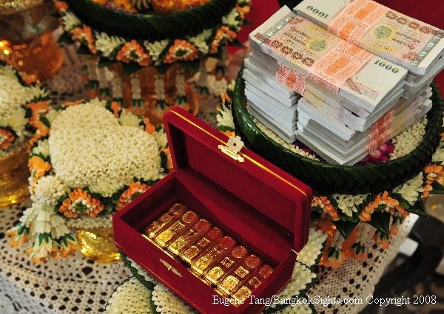
অপরিচিতা 5/1

Slide 3
শিখনফল
লেখক ও পাঠ-পরিচিতি সম্পর্কে বলতে পারবে।
‘অপরিচিতা’ গল্পের কঠিন শব্দের অর্থ বলতে পারবে।
‘অপরিচিতা’ গল্পটির অন্তর্নিহিত তাৎপর্য উপলব্ধি করতে পারবে।

Slide 4
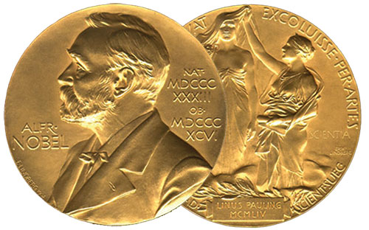
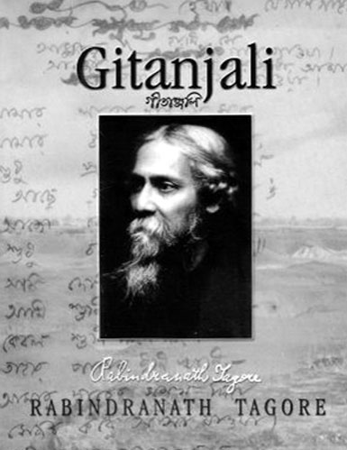
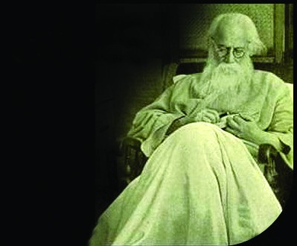
নোবেল পুরস্কার
গীতাঞ্জলি কাব্যগ্রন্থ
রবীন্দ্রনাথ ঠাকুর

Slide 5
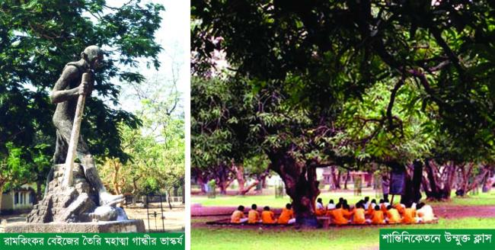
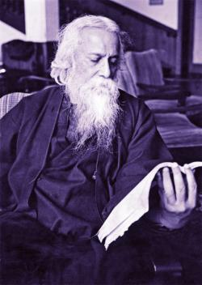
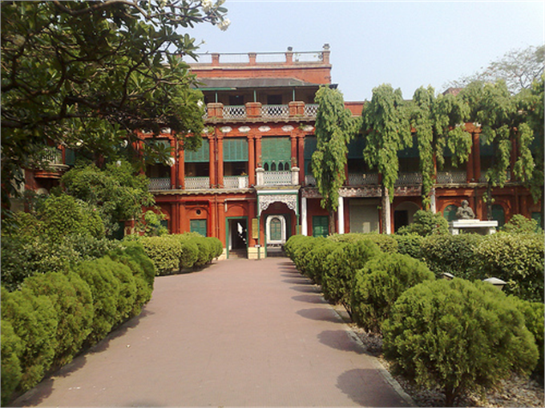
রবীন্দ্রনাথ ঠাকুর
জন্ম: ৭ই মে ১৮৬১ খ্রিস্টাব্দ (২৫ এ বৈশাখ ১২৬৮ বঙ্গাব্দ)।
কলকাতার জোড়াসাঁকোর ঠাকুর পরিবারে।
মৃত্যু: ৭ই আগস্ট ১৯৪১ খ্রিস্টাব্দ (২২শে শ্রাবণ ১৩৪৮বঙ্গাব্দ)।
বিশেষ অবদান
শান্তি নিকেতন ও বিশ্বভারতী

Slide 6
এক নজরে রবীন্দ্রনাথ ঠাকুর
রবীন্দ্রনাথ ঠাকুরের জননী সারদা দেবী।
রবীন্দ্রনাথ ঠাকুরের পিতা
দেবেন্দ্রনাথ ঠাকুর।
রবীন্দ্রনাথ ঠাকুর ছোটগল্পের শ্রেষ্ঠ রচয়িতা।
রবীন্দ্রনাথ ঠাকুর ষোল বছর বয়সে “ভিখারিনী” গল্প রচনা করেন।
রবীন্দ্রনাথ ঠাকুর ৯৫টি ছোটগল্প রচনা করেছেন।
রবীন্দ্রনাথ ঠাকুর রচিত সর্বশেষ ছোটগল্পটির নাম “মুসলমানীর গল্প”
রবীন্দ্রনাথ ঠাকুরের পিতার নাম দেবেন্দ্রনাথ ঠাকুর
রবীন্দ্রনাথ ঠাকুর রচিত “অপরিচিতা”মাসিক ‘সবুজপত্র’ পত্রিকার কার্তিক সংখ্যায় প্রকাশিত
শিলাইদহে বসবাসের কালই রবীন্দ্রনাথ ঠাকুরের ছোটগল্প রচনার স্বর্ণযুগ।

Slide 7
এক নজরে রবীন্দ্রনাথ ঠাকুর
রবীন্দ্রনাথের প্রথম প্রকাশিত কাব্যগ্রন্থের নাম ‘কবি-কাহিনী’(প্রকাশকালঃ ১৮৭৮)।
রবীন্দ্রনাথের দ্বিতীয় প্রকাশিত কাব্যগ্রন্থের নাম ‘বনফুল’ (প্রকাশকালঃ ১৮৮০)।
রবীন্দ্রনাথের প্রথম প্রকাশিত উপন্যাসের নাম ‘বৌ ঠাকুরাণীর হাট’ (প্রকাশকালঃ ১৮৮৩)।
রবীন্দ্রনাথের প্রথম প্রকাশিত ছোটগল্পের নাম ‘ভিখারিনী’ (প্রকাশকালঃ ১৮৭৪)।
রবীন্দ্রনাথের প্রথম প্রকাশিত নাটকের নাম ‘বাল্মিকী প্রতিভা’ (প্রকাশকালঃ ১৮৮১)।
রবীন্দ্রনাথের প্রথম প্রকাশিত প্রবন্ধের নাম ‘বিবিধ প্রসঙ্গ’ (প্রকাশকালঃ ১৮৮৩)।
রবীন্দ্রনাথ ঠাকুর নিজের লেখা ১৩টি নাটকে অভিনয় করেন।
রবীন্দ্রনাথ ঠাকুর ১৯১৩ সালের নভেম্বর মাসে নোবেল পুরস্কার লাভ করেন।
কলকাতা বিশ্ববিদ্যালয় ১৯১৩ সালের ২৬ ডিসেম্বর তাঁকে ডি-লিট উপাধি প্রদান করে।
বৃটিশ সরকার ১৯১৫, ১৩ জুন তাঁকে নাইট হুড বা ‘স্যার’ উপাধি প্রদান করেন।
ঢাকা বিশ্ববিদ্যালয় ১৯৩৬ সালে রবীন্দ্রনাথ ঠাকুরকে ডি-লিট উপাধি প্রদান করে।
অক্সফোর্ড বিশ্ববিদ্যালয় ১৯৪০-এর ৭ আগস্ট তাঁকে ডি-লিট উপাধি প্রদান করেন।

Slide 8
iex›`ªbv‡_i m„wófvণ্ডvi - Kve¨MÖš’ 56wU, MxwZcywm&Kv 04wU, †QvUMí 95wU, Dcb¨vm 12wU, ågYKvwnbx 09wU, bvUK 29wU, Kve¨bvট্য 19wU, wPwVc‡Îi eB 13wU, Mv‡bi msL¨v 2232wU Ges Awঙ্কZ wPÎvewল cÖvq `yÕnvRvi| wewewmi evsjv wefvM cwiPvwjZ Rix‡c (2004) me©Kv‡ji †kªô evOvwji ZvwjKvq iex›`ªbvথ ঠাকুরের ¯’vb wØZxq|
রবীন্দ্র রচনাবলি

Slide 9
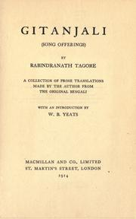

Slide 10
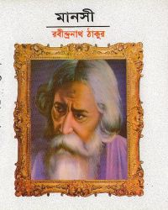
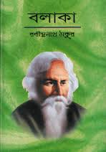
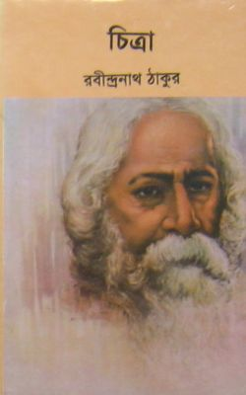
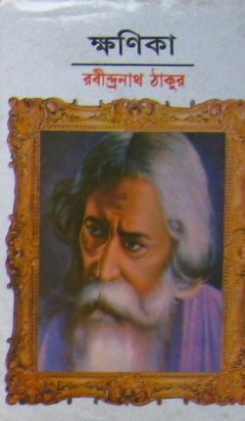
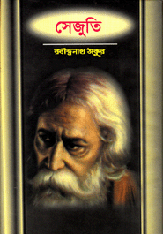
কাব্য

Slide 11
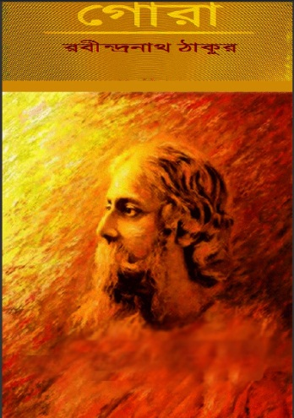
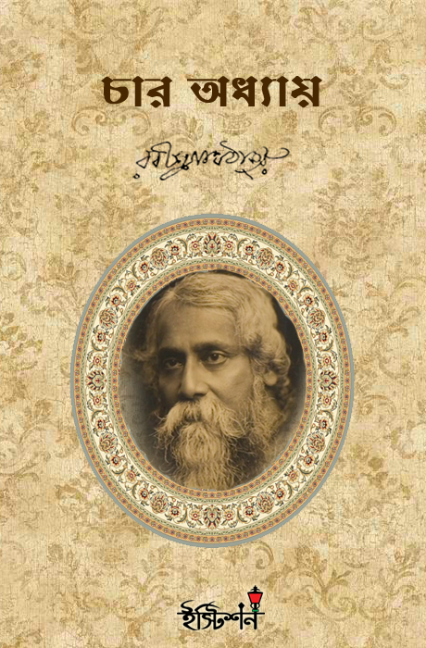
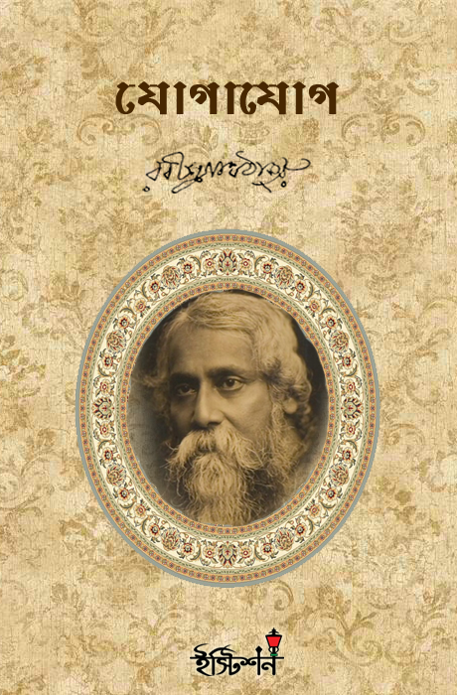
উপন্যাস

Slide 12
রবীন্দ্রনাথ ঠাকুরের
আঁকা ছবি

Slide 13
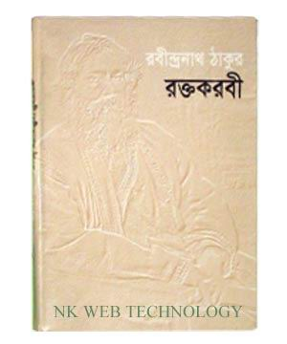
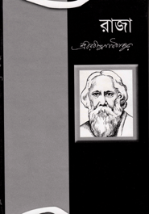
নাটক

Slide 14
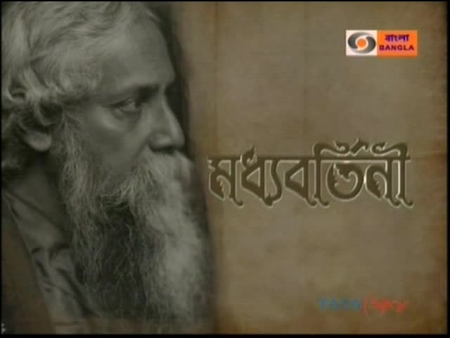
গল্প

Slide 15
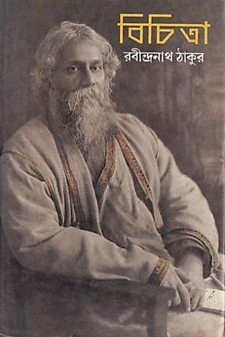
প্রবন্ধ

Slide 16
গীতিনাট্য

Slide 17
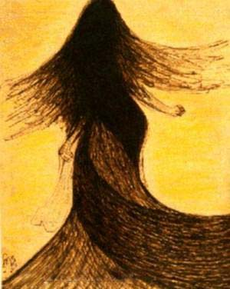
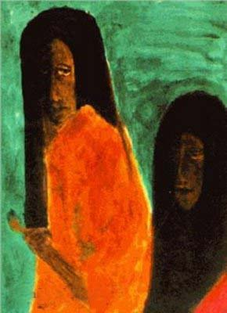
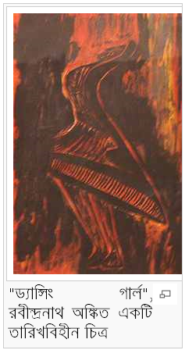
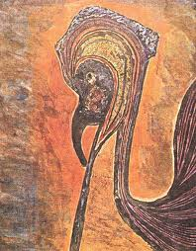
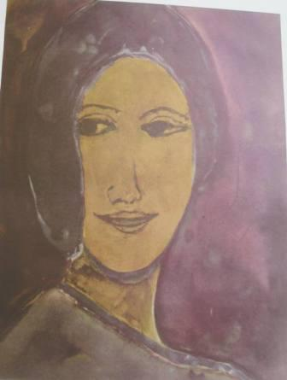
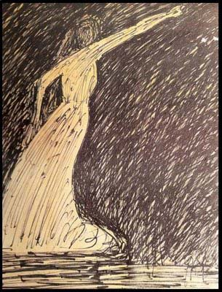
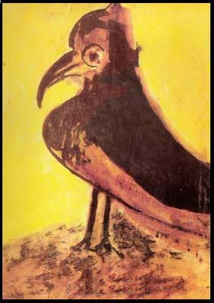
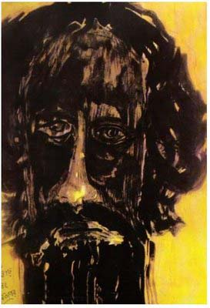
রবীন্দ্রনাথ ঠাকুরের
আঁকা ছবি

Slide 18
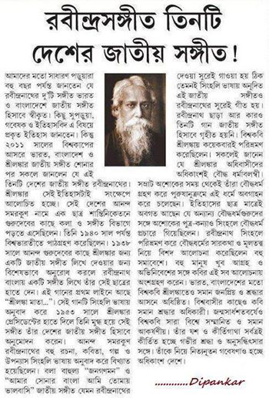

Slide 19
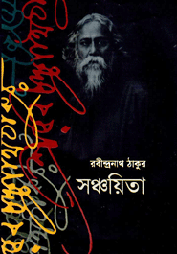

Slide 20
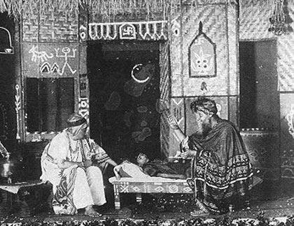
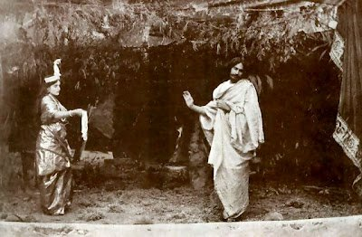
অভিনেতা রবীন্দ্রনাথ ঠাকুর

Slide 21
m¤úvw`Z cwÎKvmg~n- mvabv (1894), fviZx (1898), e½`k©b (1901), ZË¡‡evwabx (1911)|

Slide 22
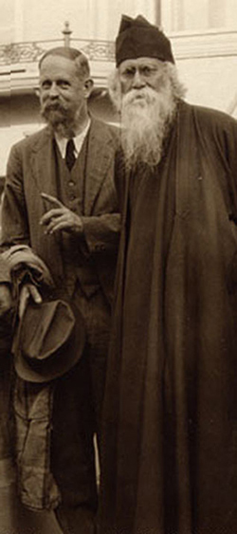
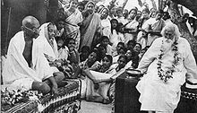
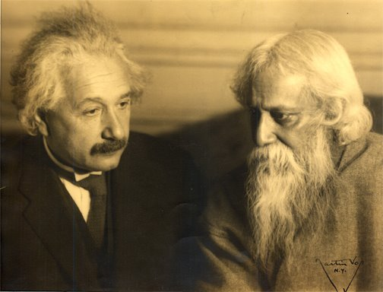
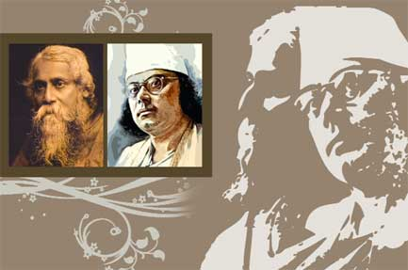
প্রিয়জন সান্নিধ্যে কবীন্দ্র রবীন্দ্রনাথ ঠাকুর
রবীন্দ্রনাথ ঠাকুর ও মহাত্মা গান্ধী
আলবার্ট আইনস্টাইন ও রবীন্দ্রনাথ ঠাকুর
রবীন্দ্রনাথ ঠাকুর
ও
স্যার জগদীশচন্দ্র বসু
রবীন্দ্রনাথ ঠাকুর ও কাজী নজরুল ইসলাম

Slide 23
আদর্শ পাঠ

Slide 24
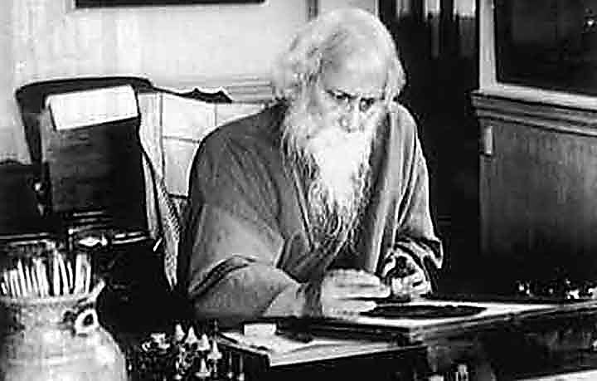
অপরিচিতা
রবীন্দ্রনাথ ঠাকুর
পাঠ-পরিচিতি
‘অপরিচিতা’ প্রথম প্রকাশিত হয় প্রমথ চৌধুরী সম্পাদিত মাসিক ‘সবুজ পত্র’ পত্রিকার ১৩২১ বঙ্গাব্দের (১৯১৪) কার্তিক সংখ্যায়। এটি প্রথম গ্রন্থভুক্ত হয় রবীন্দ্র গল্পেরসংকলন ‘গল্পসপ্তক’-এ এবং পরে, ‘গল্পগুচ্ছ’ তৃতীয় খণ্ডে(১৯২৭)।
‘অপরিচিতা’ মনস্তাপে ভেঙেপড়া এক ব্যক্তিত্বহীন যুবকের স্বীকারোক্তিমূলক গল্প।
অনুপমের আত্মবিবৃতির সূত্র ধরেই কল্যাণী অসামান্য হয়ে উঠেছে। গল্পটিতে পুরুষতন্ত্রেরঅমানবিকতার স্ফুরণ যেমন ঘটেছে,তেমনি পুরুষের ভাষ্যে নারীর প্রশস্তিও কীর্তিত হয়েছে।

Slide 25
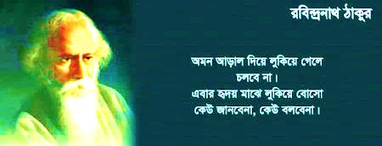
মূল্যায়ন
(১) ‘শন্তিনিকেতন’ ও ‘বিশ্বভারতী’ কার অবদান?
রবীন্দ্রনাথঠাকুরের।
(২) রবীন্দ্রনাথ ঠাকুরের পিতার নাম কী?
দেবেন্দ্রনাথ ঠাকুর।
(৩) ‘ডাকঘর’ কী জাতীয় গ্রন্থ?
নাটক।
(৪) রবীন্দ্রনাথ ঠাকুরের জননীর নাম কী?
সারদা দেবী।
(৫)রবীন্দ্রনাথ ঠাকুর কত বছর বয়সে “ভিখারিনী” গল্প লেখেন?
ষোল বছর বয়সে।

Slide 26
মূল্যায়ন
(৬) রবীন্দ্রনাথ ঠাকুর রচিত সর্বশেষ গল্পটির নাম কী?
Dt মুসলমানীর গল্প।
(৭) রবীন্দ্রনাথ ঠাকুর ‘গল্পগুচ্ছে’ কতটি গল্প সংকলিত করেছেন?
৯৫টি ছোটগল্প।
(৮) রবীন্দ্রনাথ ঠাকুরের ছোটগল্প রচনার স্বর্ণযুগ কোন স্থানটুকু?
কুষ্টিয়ার শিলাইদহ।
(৯) ‘সোনার তরী’কাব্যের শ্রেষ্ঠ কবিতাগুলো কোন সময়ে রচিত?
কুষ্টিয়ার শিলাইদহে বসবাসের কালে।
(১০) ‘শেষের কবিতা’ কোন ধরনের গ্রন্থ?
উপন্যাস।

Slide 27
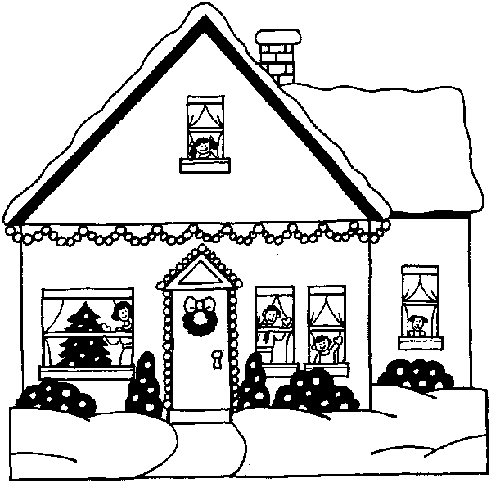
বাড়ির কাজঃ “অনুপমের অক্ষমতাই কল্যাণীকে দাম্পত্য সম্পর্ক স্থাপনে নিরুৎসাহিত করেছে।”- ‘অপরিচিতা’ গল্পের আলোকে তোমার মতামত তুলে ধর।

Slide 28
 নিচের উদ্দীপকটি পড় এবং প্রশ্নগুলোর উত্তর দাও:
১২ আগস্ট, ২০১৪। রুবিনার বলিষ্ঠ ব্যক্তিত্বে যৌতুকের নির্মম বলি থেকে রক্ষা পেল সে ও তার পরিবার। ব্যক্তিত্বময়ী রুবিনা এ বিয়ে মেনে নিতে পারে নি। বিয়ের ঠিক পূর্ব মুহূর্তে ছেলের বাবা সমাজের দোহাই দিয়ে পণ প্রথার যৌক্তিকতা তুলে ধরতে চাইলে রুবিনা অর্থের মাপ-কাঠিতে নিজেকে মূল্যায়ন করতে সম্মত হয় নি। বিশেষ করে এ পর্বে শিক্ষিত বরের নির্বাক ও নির্লিপ্ত ভূমিকা ছিল দেখার মত।

Slide 29
(ক) ‘সওগাদ’ শব্দটির অর্থ কী?
(খ) “পণ সম্বন্ধে দুই পক্ষে পাকাপাকি কথা ঠিক হইয়া গিয়াছিল।” উক্তিটি বুঝিয়ে লেখ।
(গ) “কল্যাণী ও রুবিনার পরিণতি একই সূত্রে গাঁথা।”ব্যাখ্যা কর
(ঘ) “রুবিনার বলিষ্ঠ ব্যক্তিত্বে যৌতুকের নির্মম বলি থেকে রক্ষা পেল সে ও তার পরিবার।”- ‘অপরিচিতা’ গল্পের আলোকে মন্তব্যটি বিশ্লেষণ কর।

Slide 30
ধ
ন্য
বা
দ

